Slide 1
Bài 25: Những người bạn hàng xóm

Slide 2
Trò chơi: HÀNG XÓM CỦA TÔI LÀ…
Luật chơi:
Hãy kể tên những người “hàng xóm” trong chỗ ngồi lớp học của mình: * Hàng xóm ở phía trước của tôi là…
* Hàng xóm ở phía sau của tôi là…
* Hàng xóm ở bên phải của tôi là…
* Hàng xóm ở bên trái của tôi là…

Slide 4

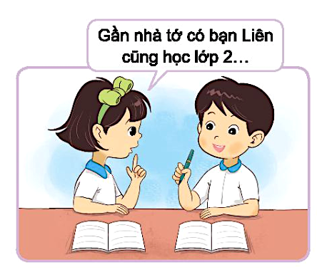
Hoạt động giáo dục theo chủ đề
1. Kể về người bạn hàng xóm mà em biết
Bạn tên là gì?
Hình dáng của bạn ra sao?
Sở thích của bạn là gì?

Slide 6
* Bán anh em xa, mua láng giềng gần

Slide 7


Slide 8
2. Nêu những việc em có thể làm cùng các bạn hàng xóm.
Kể những việc em có thể làm cùng bạn.
Dự định thời gian, cách làm những việc đó.

Slide 9

Bà cụ hàng xóm đã già, quên cả đường về nhà.

Slide 10
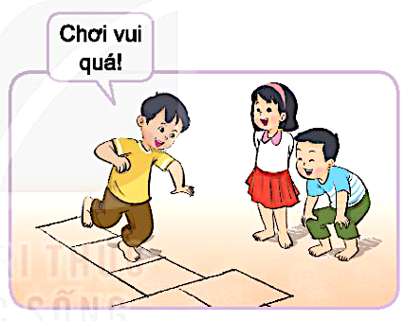
Chơi
vui quá!

Slide 11
2. Nêu những việc em có thể làm cùng hàng xóm.
Kể những việc em có thể làm cùng bạn.
Dự định thời gian, cách làm những việc đó.
Bà cụ hàng xóm đã già, quên cả đường về nhà.
Chơi
vui quá!

Slide 12

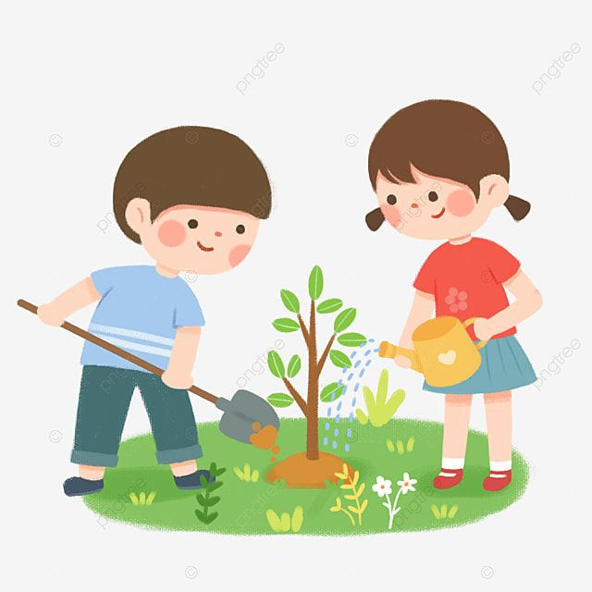
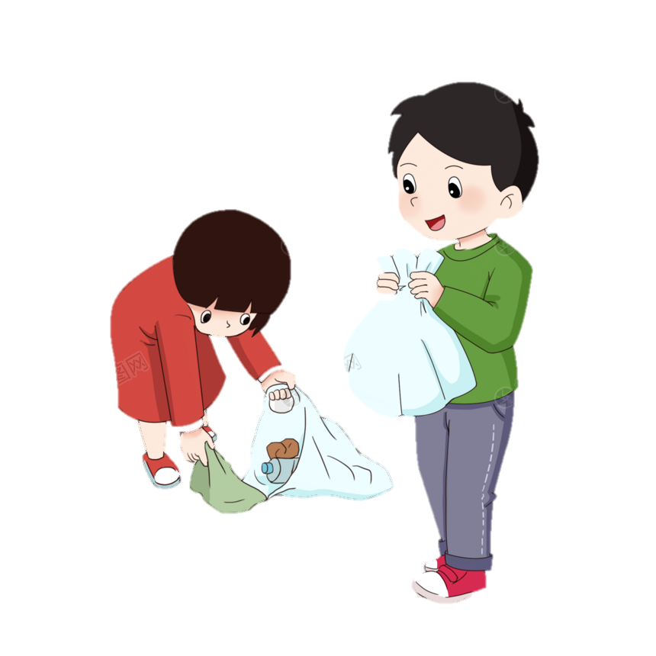
Hoạt động sau giờ học
Làm quen với bạn hàng xóm và rủ bạn cùng là một việc có ích.

